Slide 1
112-2教育實習 職前說明會 日期：113年1月3日(三)13:30-14:30 地點：教學研究大樓3樓師培會議室

Slide 2
※教育實習重要事項
1. 教育實習重要日程
2. 教育實習應繳交作業
3. 教育實習注意事項
4. 教育實習成績評定方式

Slide 3
1.教育實習重要日程(實習手冊P.2)
期程 | 事項
113年01月03日(三) | 實習學生教育實習職前說明會舉行
113年02月01日(三) | 實習學生至教育實習機構報到
113年03月15日(五) | 實習學生第 1 次返校座談(實習學生擲回「教育實習報到表」紙本P.10)
113年04月12日(五) | 實習學生第 2 次返校座談
113年05月17日(五) | 實習學生第 3 次返校座談
113年06月14日(五) | 實習學生第 4 次返校座談
113年06月28日前(一) | 實習生舉辦教學演示
113年 07月19日前(五) | 教育實習機構及本校實習指導教師至「全國教育實習資訊平臺」完成實習成績評量
113年07月 31日(三) | 教育實習結束 (實習作業與資料務必繳交完畢)
預定實習結束後2週發予 | 教育實習成績及格者，發予「修畢師資職前教育證明書」(註記實習完成)

Slide 4
2. 教育實習應繳交作業(實習手冊P.9)
教育實習報到表(第一次返校座談繳回紙本p.10)
教育實習心得6篇(每個月一篇)
每月出勤紀錄表(每月23日繳交)
教育實習19項任務
阿摩線上測驗達「高一上」程度(已通過教檢不需測驗)

Slide 5
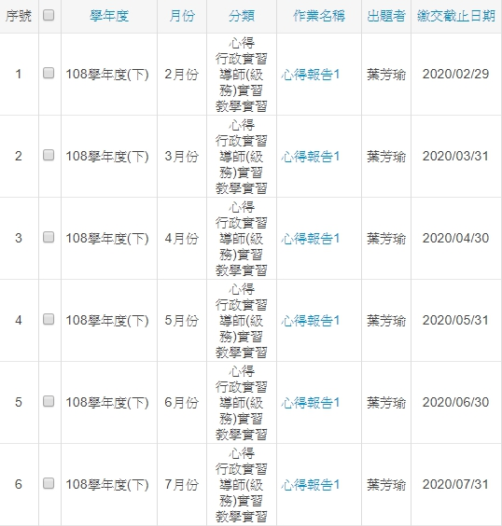
→

Slide 6
19項實習任務
序號 | 任務項目 | 表件項目 |  | 必選填 | 最低單元數
1 | 教學實習任務 | P-1-R 見習 |  | 必填 | 4/節課
2 |  | P-2-R 教學計畫(教案) |  | 必填 | 1/單元
3 |  | P-3-R 學生學習成果評估 |  | 必填 | 1/單元
4 |  | 試 教 三 部 曲 | P-4-R-1 教學前會談紀錄表 | 必填 | 1/單元
5 |  |  | P-4-R-2 教學演示評量表 | 必填 | 1/單元
6 |  |  | P-4-R-3 教學後會談紀錄表 | 必填 | 1/單元
7 |  | P-5-R 教學實習省思 |  | 必填 | 1/單元
8 |  | P-6-E 教育實習理念 |  | 選填 | 1/單元
9 |  | P-7-E 教育實習計畫 |  | 必填 | 1/單元
10 |  | P-8-E 教育實習成果 |  | 必填 | 1/單元
11 |  | P-9-E 專業成長計畫 |  | 選填 | 1/單元
12 |  | P-10-E 行動研究 |  | 選填 | 1/單元
13 | 導師(級務) 實習任務 | T-1-R 班級經營規劃 |  | 必填 | 1/單元
14 |  | T-2-R 學生個別處理事件 |  | 選填 | 1/單元
15 |  | T-3-R班級團體事務 |  | 必填 | 1/單元
16 |  | T-4-R 親師活動的參與及省思 |  | 必填 | 1/單元
17 | 行政實習任務 | A-1-R 行政工作觀察 |  | 必填 | 1/單元
18 |  | A-2-R 參與行政活動規劃與執行 |  | 必填 | 1/單元
19 | 研習任務 | S-1-R 研習省思 |  | 必填 | 1/單元

Slide 7
4. 教育實習注意事項
請注意每月返校座談時間，並請常確認e-mail及師培網站。
教育實習學分費加保險費：4340元。
結束後請持繳費單至出納組繳費
繳完費用後，請將收據繳回師培中心(未繳回者會被註記取消資格)。
實習指導教師第一次教學訪視完&教學觀摩完後，請將紀錄表掃描回傳至助教信箱。

Slide 8
教育實習成績評量方式

Slide 10
撰寫教學計畫
教案
試教前會談
試教前會談紀錄表
試教
教學觀察表
試教後會談
試教後會談記錄表
教學演示評量：真實評量
實習學生教學試教歷程
(包括教學前會談、教學、教學後會談)
1.實習指導教師
2.實習輔導教師
3.校內外相同領域教師
（以具有教師專業發展評鑑進階人才資格以上為佳）
共同進行評量
包含一次
期末教學演示評量
完成教學演示後兩週內
由實習學生蒐集紀錄表
(含教學前會談、所有教學演示評量表、教學後會談)
填寫教學演示評量表

Slide 11
依據教育實習表現指標而來，適用
於教育實習階段
教學演示評量表(P.13~14)

Slide 12
檔案評量
（參考實習學生填寫的實習任務表件）
教學實習
導師實習
行政實習
實習檔案
教學實習項目
檔案成績評量表
（含研習項目）
導師實習項目
檔案成績評量表
（含研習項目）
行政實習項目
檔案成績評量表
（含研習項目）
請實習輔導教師與實習指導教師分別於網路平台完成評量

Slide 13
在教育實習平臺上點選即可。
實習檔案評量表

Slide 15
針對實習學生整體學表現進行評量，包括態度情意層面以及出缺席狀況。
整體表現評量表(P.17)

Slide 16
師長的叮嚀
請準時至實習學校報到，並配合學校之作息，勿遲到早退，秉持實習學生應有學習態度，並善盡實習學生應負責任。
若在實習學校有遇到無法解決之情況，或遇任何不合理情事，有違實習權益者，請盡速與告知實習指導教師或聯繫師培中心協助溝通協調。專線：(02)22722181分機2420
返校座談請務必全程參與，若有特殊原因須請公假，請依規定事先通知師培中心，並辦理請公假手續。
實習應繳交之作業與資料，請務必依規定之期限繳齊。
舊制尚未通過教檢之實習生，請積極利用時間規劃準備教檢考試。
請積極配合與珍惜實習學校所賦予的學習機會，並參與實習學校的各項活動，增加行政經驗。
實習期間，若請假3日(含)以上，請務必事先知會師培中心與實習指導教師；若請假超過7日(含)以上，需事先提出申請並經師培中心會議通過。依辦法規定(詳見第6頁第24、25條)，請假超過40日應終止實習。未請假者其請假之日期以2倍計算。

Slide 17
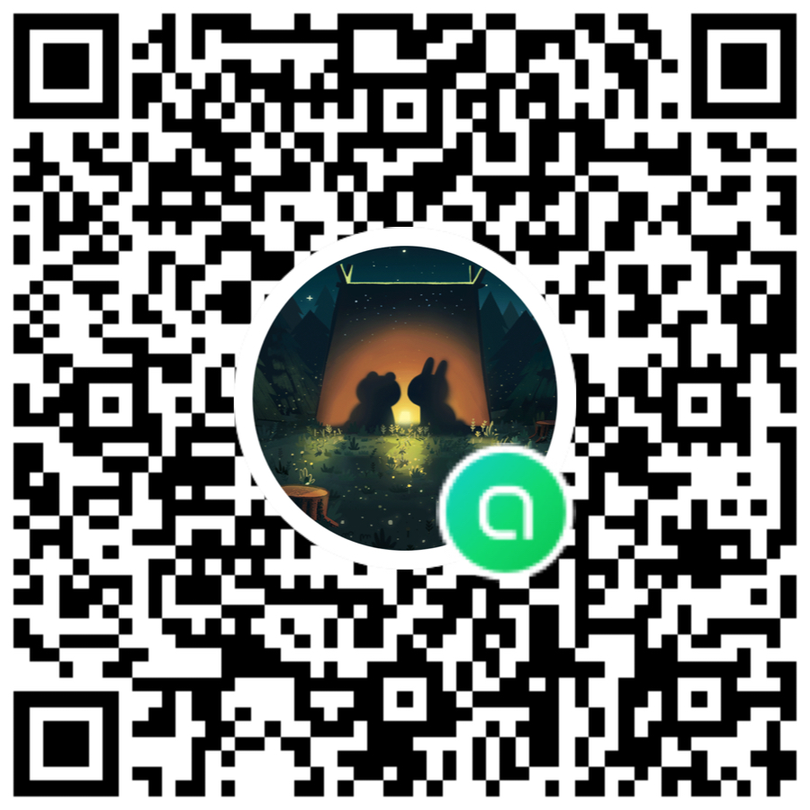
https://line.me/ti/g2/78ZHohS3R8NYKFYZueg9QnFL9Hpf2FeLbFxiuA?utm_source=invitation&utm_medium=link_copy&utm_campaign=default

